Slide 1



خيار الغبن
راجعه وأشرف عليه
الأستاذ / عبدالرحمن الشراري.
http://t.me/abd_fegh_1

Slide 2
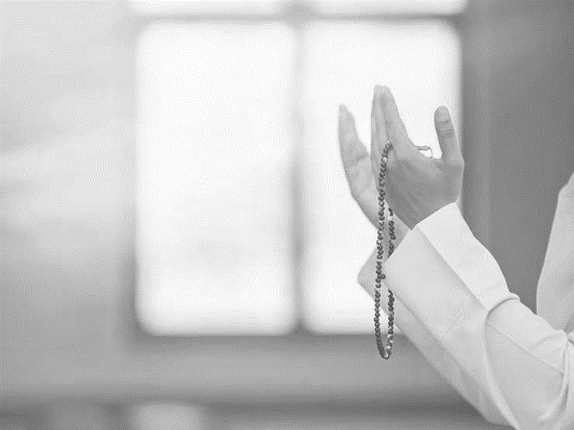
اللهم انيّ اسألُك علمًا نافعًا وعملاً مُتقبلاً ورِزقًا طيبًا .

Slide 3
1 | 2 | 3 | 4 | 5 | 6 | 7 | 8 | 9 | 10 | 11 | 12 | 13
ق | غ | ل | ر | ب | ا | ع | ن | خ | ص | س | ي | ض
باستخدام استراتيجية التعلم باللعب
اكتشفي موضوع الدرس!
6 | 3 | 2 | 5 | 8
9 | 12 | 6 | 4
استراتيجية التعلم باللعب

Slide 4
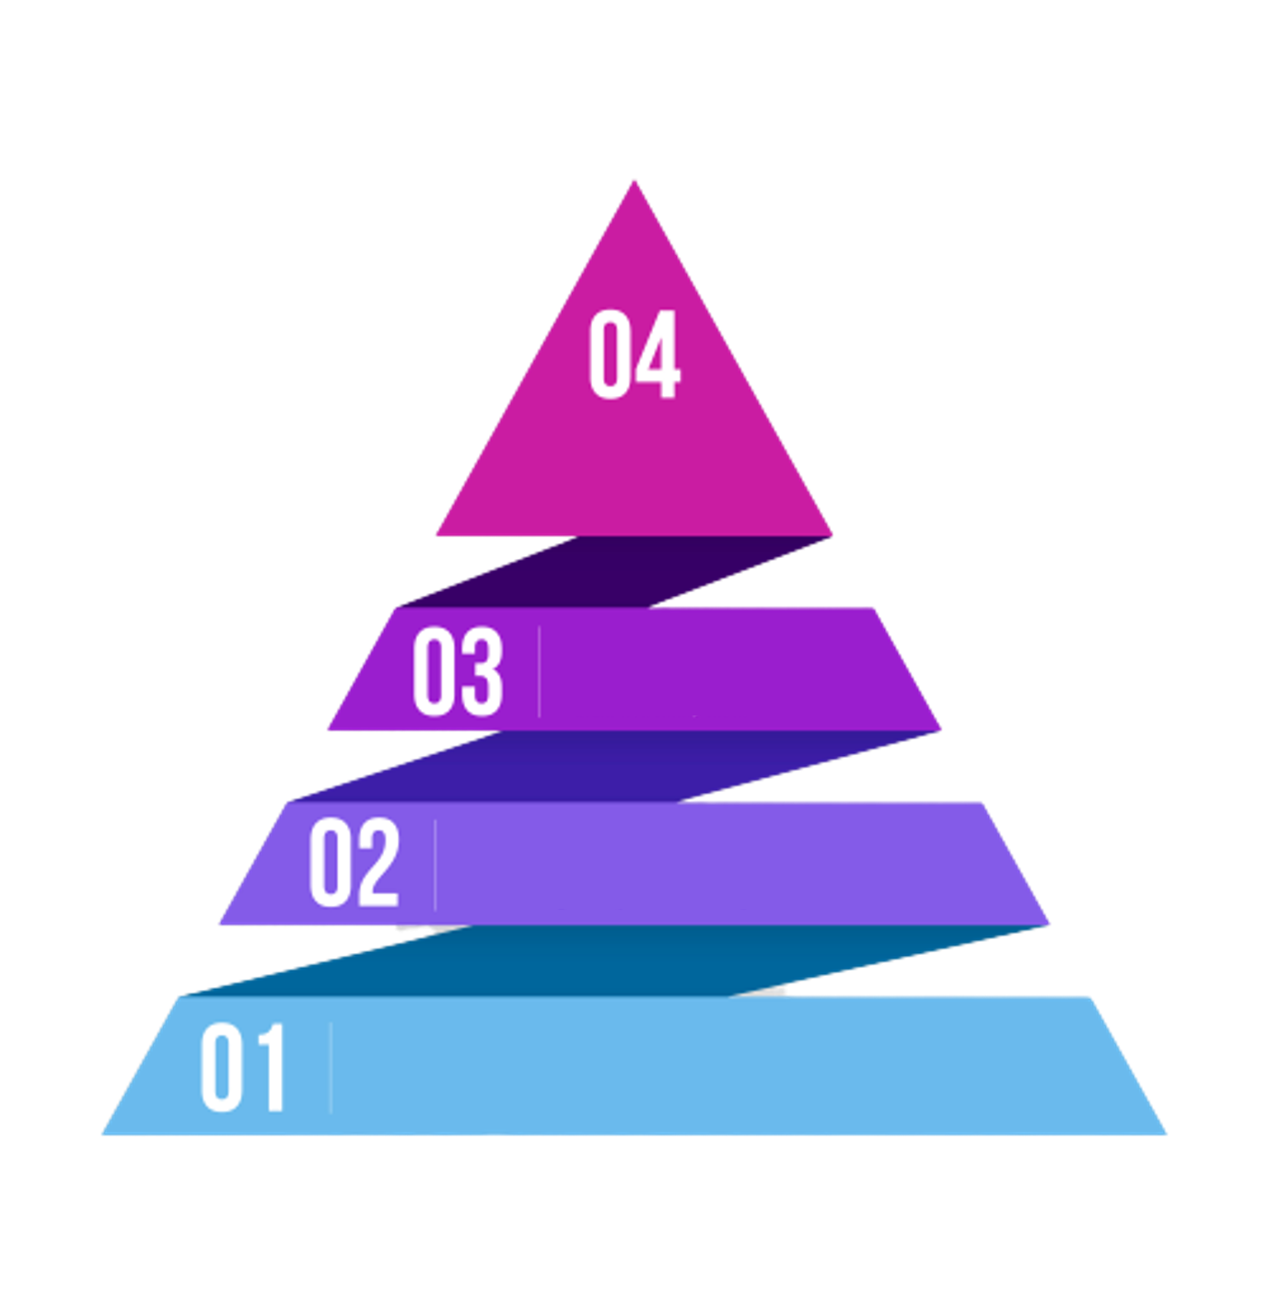

أهداف الدرس
الغبن في الأسواق المالية.
تُحذِر من الوقوع في الغبن
تُمثل على خيار الغبن.
تُعرِف الغبن الذي يثبت به الخيار.

Slide 5




تعريف الغبن:
عزيزي الطالب المبدع / عزيزتي الطالبة المبدعة:
أمامك جملة مفيدة استنبط/ي معنى الغبن لغةً من خلال فهمك !
غَبَنَ الثوب لأنه طويل.
ثناه وخاطه لينقص من طوله .
الغبن: النقص

Slide 6
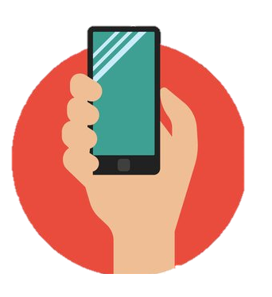
تعريف الغبن:
الغبن في البيع:
أن يشتري شيئًا بأكثر من ثمنه المعتاد أو يبيعه بأقل من ثمنه المعتاد مع الجهل بالثمن المعتاد.
سعر الشراء
الثمن المعتاد
1000
ريال
500
ريال
Notes:
هل تغييير الثمن بالنسبة للسائح غبن؟!

Slide 7



الحُكم :
لا يجوز للمسلم قصد غبن أخيه
فكر/ي تفكيرًا منطقيًا وقرر:
ماذا تفعل اذا ذهبت لشراء هاتف ووجدته بثمن زهيد جدًا، و كان يبدو على البائع قلة الخبرة و صغر سنه:
التفكير المنطقي
Notes:
هل تغييير الثمن بالنسبة للسائح غبن؟!

Slide 8

الخيار في الغبن :
من أجرى عقدًا ثم تبيّن له أنه مغبون فيُخير بين :
فسخه
امضاء العقد
خريطة مفاهيم
Notes:
هل تغييير الثمن بالنسبة للسائح غبن؟!

Slide 9
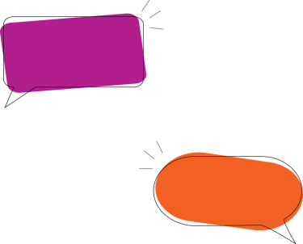


شروط ثبوت الخيار في الغبن :
ماذا لو ذهبت جهاز محمول (تبيّن لك بعد البحث عنه انه بـ 2000 تقريبًا) و لكن وجدته بـ 3000 واشتريته!
تعرف/ي على شروط ثبوت الخيار في الغبن من خلال استراتيجية ماذا لو ؟
لا يثبت الخيار .
لأنك تعلم الثمن المعتاد ولكن اخترت شراءه.
ماذا لو؟
Notes:
هل تغييير الثمن بالنسبة للسائح غبن؟!

Slide 10

شروط ثبوت الخيار في الغبن :
ماذا لو اشترى خالد جهاز تكييف بـ1700 ريال ، و بعدها وجده في أكثر
من محل بـ 1600!
تعرف/ي على شروط ثبوت الخيار في الغبن من خلال استراتيجية ماذا لو ؟
لا يثبت الخيار .
لأن المبلغ يسير .
ماذا لو؟
Notes:
هل تغييير الثمن بالنسبة للسائح غبن؟!

Slide 11
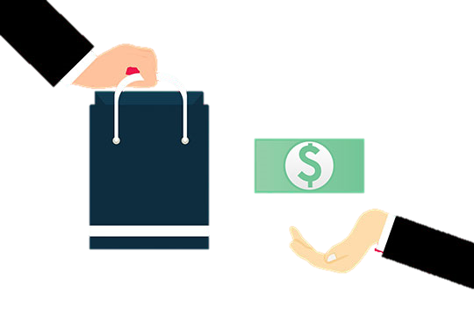
شروط ثبوت الخيار في الغبن :
اذًا شروط ثبوت خيار الغبن هي :
1- الجهل بالثمن المعتاد.
2- أن يكون الغبن فاحشًا في عُرف التجار.
ماذا لو؟
Notes:
هل تغييير الثمن بالنسبة للسائح غبن؟!

Slide 12

أمثلة خيار الغبن:
أمثلة خيار الغبن:
تلقي الركبان
بيع النجش
بيع المسترسل
للغبن في البيوع أمثلة متعددة منها :
سبق لك دراسة أمثلة
لخيار الغبن ، هل تذكرها/
تذكرينها؟!
Notes:
هل تغييير الثمن بالنسبة للسائح غبن؟!

Slide 13

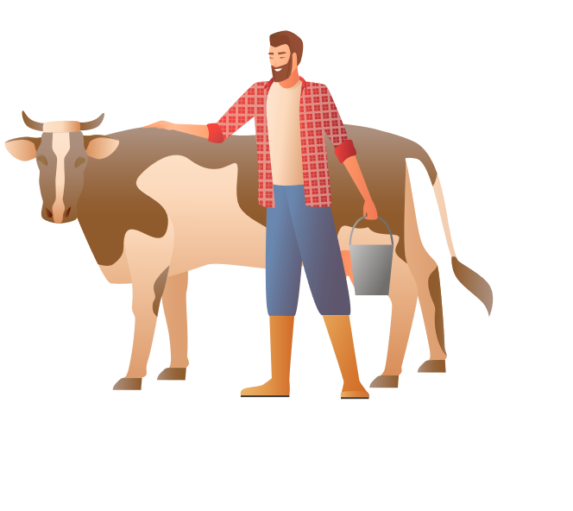
التعلم بالصور
تلقي الركبان:
الركبان : هم الذين يجلبون السِلع الى السوق .
علل/ي: يُحرم قصد الخروج من أجل تلقي الركبان!
سأذهب أتلقاهم قبل أن يروّا الأسعار المُبالغ فيها !
سوق المواشي
2 كم.
سوق المواشي
Notes:
هل تغييير الثمن بالنسبة للسائح غبن؟!

Slide 14
تلقي الركبان:
الركبان : هم الذين يجلبون السِلع الى السوق .
علل/ي: يُحرم قصد الخروج من أجل تلقي الركبان!
سأذهب أتلقاهم قبل أن يروّا الأسعار المُبالغ فيها !
سوق المواشي
2 كم.
سوق المواشي
Notes:
هل تغييير الثمن بالنسبة للسائح غبن؟!

Slide 15

المقدمة والنتيجة
تلقي الركبان:
بيّن/ي صحة البيع و ما يترتب عليه من خلال الحديث التالي:
صحيح ولكن يثبت الخيار للبائع فله :
أو فسخه
امضاء العقد
قال رسول الله صلى الله عليه وسلم: "لا تَلَقَّوْا الجَلَبَ، فمَن تَلَقَّاهُ فاشْتَرَى منه، فإذا أتَى سَيِّدُهُ السُّوقَ، فَهو بالخِيارِ"
Notes:
هل تغييير الثمن بالنسبة للسائح غبن؟!

Slide 16

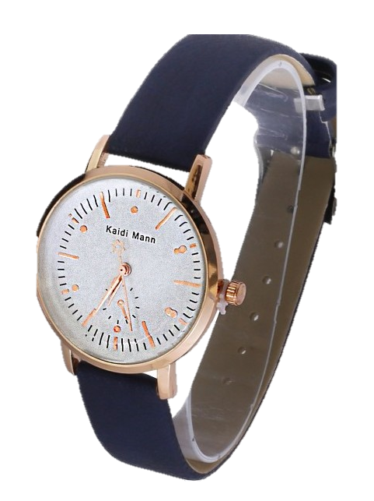
المقدمة والنتيجة
أمثلة خيار الغبن:
بيع النجش:
بيع المسترسل:
وهو الذي يزيد في ثمن السلعة في المزاد لمن لا يريد شراءه.
وهو الذي يجهل قيمة المبيع،
كأن يشتري ساعة قيمتها خمسون بمئة.
100
ريال
Notes:
هل تغييير الثمن بالنسبة للسائح غبن؟!

Slide 17
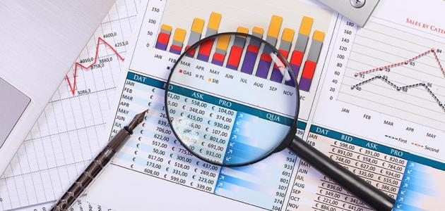

الغبن في الأسواق المالية:
يجب على من يضارب في الأسواق المالية مُراعاة أمرين هما:
تجنب الخديعة والغبن في تداول هذه الأوراق.
التأكد من أن الورقة التي يضارب بها مباحة.
كيف يُمكن أن تكون خلاف ذلك؟
Notes:
هل تغييير الثمن بالنسبة للسائح غبن؟!

Slide 18

استراتيجية جيكسو – تعلم تعاوني
الغبن في الأسواق المالية:
من خلال استراتيجية جيكسو (الخبراء) ، تعرّف/ي على أمثلة الغبن في الأسواق المالية:
بيّن/ي الأمر الذي صّرف التداول في كل مثال الى الغبن و التحريم.
Notes:
هل تغييير الثمن بالنسبة للسائح غبن؟!

Slide 19

عزيزي الطالب المُبدع/ عزيزتي الطالبة المبدعة:
ابدّع/ي في صياغة أسئلة ثم قدّم/ي سؤالك
من معلم الى مجموعة
من طالب الى طالب
من مجموعة الى طالب
من معلم الى طالب
من طالب الى معلم
تدريس تبادلي (وضع اسئلة)
Notes:
هل تغييير الثمن بالنسبة للسائح غبن؟!

Slide 20



بارك الله فيكم ابنائي الطلاب ، بناتي الطالبات ..
ووفقكم لما يُحب ويرضى
للمزيد من العروض
Sukadesign
+966 564378627
Notes:
هل تغييير الثمن بالنسبة للسائح غبن؟!

